Slide 1
本章说明
本章的主要内容
  集合的基本概念—集合、相等、(真)包含、子集、空集、全集、幂集
  集合运算—交、并、(相对和绝对)补、对称差、广义交、广义并
  文氏图—有穷集计数问题
  集合恒等式
本章与后续各章的关系
  是集合论后面各章的基础
  是典型的布尔代数系统

Slide 2
集合的概念与运算
1. 集合的概念
2. 集合之间的关系
3. 集合的运算
4. 文氏图、容斥原理

Slide 3
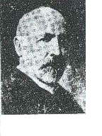
集合论(set theory)
十九世纪数学最伟大成就之一
集合论体系
  朴素(naive)集合论
  公理(axiomatic)集合论
创始人康托(Cantor)
  Georg Ferdinand Philip Cantor 1845 ~ 1918
  德国数学家, 集合论创始人.

Slide 4
什么是集合(set)
集合：不能精确定义。一些对象的整体就构成集合,这些对象称为元素(element)或成员(member)
用大写英文字母A,B,C,…表示集合
用小写英文字母a,b,c,…表示元素
a∈A：表示a是A的元素，读作“a属于A”
a∉A：表示a不是A的元素，读作“a不属于A”
例如：
  方程x²－1＝0的实数解集合：
  26个英文字母的集合；
  坐标平面上所有点的集合；
  … …

Slide 5
集合的表示
列举法
描述法
特征函数法

Slide 6
列举法(roster)
列出集合中的全体元素，元素之间用逗号分开，然后用花括号括起来，例如
A={a,b,c,d,…,x,y,z}
B={0,1,2,3,4,5,6,7,8,9}
集合中的元素不规定顺序
C={2,1,3}={1,2,3}
集合中的元素各不相同,如果同一个元素在集合中多次出现应该认为是一个元素。
C={2,1,1,2,1,3}={1,2,3}

Slide 7
描述法(defining predicate)
用谓词P(x)表示x具有性质P ，用{x|P(x)}表示具有性质 P 的集合，例如
P₁ (x): x是英文字母
A={x|P₁ (x)}={x| x是英文字母}
={a,b,c,d,…,x,y,z}
P₂ (x): x是十进制数字
B={x|P₂(x)}= {x|x是十进制数字}
={0,1,2,3,4,5,6,7,8,9}

Slide 8
描述法（续）
两种表示法可以互相转化，例如
E={2,4,6,8,…}
={x|x>0且x是偶数}
={x|x=2(k+1)，k为非负整数}
={2(k+1) | k为非负整数}
有些书在列举法中用:代替|, 例如
{2(k+1): k为非负整数}

Slide 9
特征函数法(characteristic function)
集合A的特征函数是χ_{A} (x):
1，若x∈A
χ_{A} (x) =
0，若x∉A

Slide 10
数的集合
N：自然数(natural numbers)集合
N={0,1,2,3,…}
Z：整数(integers)集合
Z={0,±1,±2,…}={…,-2,-1,0,1,2,…}
Q：有理数(rational numbers)集合
R：实数(real numbers)集合
C：复数(complex numbers)集合

Slide 11
元素和集合之间的关系
A
元素和集合之间的关系是隶属关系,即属于或不属于,属于记作∈，不属于记作∉。
例如:A={a,{b,c},d,{{d}}},
a∈A,{b,c}∈A,d∈A,{{d}}∈A,
b∉A,{d}∉A。
b和{d}是A的元素的元素。
可以用一种树形图表示集合与元素的隶属关系。
a
{b,c}
d
{{d}}
b
c
{d}
d
说明
隶属关系可以看作是处在不同层次上的集合之间的关系。
规定：对任何集合A都有A∉A。

Slide 12
集合之间的关系
子集、相等、真子集
空集、全集
幂集、n元集、有限集
集族

Slide 13
子集(subset)
子集: 若B中的元素也都是A中的元素, 则称B为A的子集, 或说B包含于A, 或说A包含B, 记作B⊆A
B⊆A ⇔ ∀x(x∈B→x∈A)
若B不是A的子集, 则记作B⊄A
B⊄A ⇔ ∃x(x∈B∧x∉A)
¬∀x(x∈B→x∈A)⇔∃x¬(¬x∈B∨x∈A)
⇔∃x(x∈B∧¬x∈A)⇔∃x(x∈B∧x∉A)

Slide 14
子集(举例)
设A={a,b,c},B={a,b,c,d},C={a,b},则
A⊆B, C⊆A, C⊆B
a
b
c
d
e
f
g
h
i
j
…
A
…
B
…
C
…

Slide 15
隶属和包含的说明
隶属关系和包含关系都是两个集合之间的关系，对于某些集合可以同时成立这两种关系。
例如 A＝{a，{a}}和{a}
既有{a}∈A，又有{a}⊆A。
前者把它们看成是不同层次上的两个集合，
后者把它们看成是同一层次上的两个集合。

Slide 16
相等(equal)
相等: 互相包含的集合是相等的.
A=B ⇔ A⊆B ∧ B⊆A
A=B ⇔ ∀x(x∈A↔x∈B)
A=B ⇔ A⊆B∧B⊆A (=定义)
⇔∀x(x∈A→x∈B)∧∀x(x∈B→x∈A) (⊆定义)
⇔∀x((x∈A→x∈B)∧(x∈B→x∈A)) (量词分配)
⇔∀x(x∈A↔x∈B) (↔等值式)

Slide 17
包含(⊆)的性质
A⊆A
证明: A⊆A⇔∀x(x∈A→x∈A) ⇔1
若A⊆B,且A≠B,则 B⊄A
证明: A≠B ⇔ ¬(A=B)
⇔ ¬(A⊆B∧B⊆A) (定义)
⇔¬(A⊆B) ∨ ¬(B⊆A) (德•摩根律)
A⊆B (已知)
∴¬(B⊆A) (即B⊄A) (析取三段论) #

Slide 18
包含(⊆)的性质(续)
若A⊆B,且B⊆C, 则A⊆C
证明: A⊆B ⇔ ∀x(x∈A→x∈B)
∀x, x∈A
⇒ x∈B (A⊆B)
⇒ x∈C (B⊆C)
∴ ∀x(x∈A→x∈C), 即A⊆C. #

Slide 19
真子集(proper subset)
真子集: B真包含A:
A⊂B ⇔ A⊆B ∧ A≠B
A⊄B ⇔ ¬(A⊆B ∧ A≠B) (⊂定义)
⇔ ¬(A⊆B) ∨ (A=B) (德•摩根律)
⇔ ∃x(x∈A∧x∉B) ∨ (A=B) (⊄定义)

Slide 20
真包含(⊂)的性质
A⊄A
证明: A⊂A⇔A⊆A∧A≠A⇔1∧0⇔ 0. #
若A⊂B,则 B⊄A
证明: (反证) 设B⊂A, 则
A⊂B ⇔ A⊆B ∧ A≠B ⇒ A⊆B (化简)
B⊂A ⇔ B⊆A ∧ B≠A ⇒ B⊆A
所以 A⊆B ∧ B⊆A ⇔ A=B (=定义)
但是A⊂B⇔A⊆B∧A≠B⇒A≠B(化简)矛盾! #

Slide 21
真包含(⊂)的性质(续)
若A⊂B,且B⊂C, 则A⊂C
证明: A⊂B ⇔ A⊆B ∧ A≠B ⇒ A⊆B (化简),
同理 B⊂C ⇒ B⊆C, 所以A⊆C.
假设A=C, 则B⊆C⇔B⊆A, 又A⊆B, 故A=B, 此与A⊂B矛盾, 所以A≠C.
所以, A⊂C. #

Slide 22
空集(empty set)
空集:没有任何元素的集合是空集,记作∅
例如, {x∈R|x² +1=0}
定理1: 对任意集合A, ∅⊆A
证明: ∅⊆A⇔∀x(x∈∅→x∈A)
⇔∀x(0→x∈A)⇔1. #
推论: 空集是唯一的.
证明: 设∅₁与∅₂都是空集, 则
∅₁⊆∅₂ ∧ ∅₂⊆∅₁ ⇔ ∅₁=∅_{2 .} #

Slide 23
全集
全集:在一个具体问题中，如果所涉及的集合都是某个集合的子集，则称这个集合为全集，记作E。
说明
全集是有相对性的，不同的问题有不同的全集，即使是同一个问题也可以取不同的全集。
例如，在研究平面上直线的相互关系时，可以把整个平面(平面上所有点的集合)取作全集，也可以把整个空间(空间上所有点的集合)取作全集。
一般地说，全集取得小一些，问题的描述和处理会简单些。

Slide 24
幂集(power set)
幂集: A的全体子集组成的集合,称为A的幂集,记作P(A)(或2^{A})
P(A)={x|x⊆A}
注意: x∈P(A) ⇔ x⊆A
例子: A={a,b}, P(A)={∅,{a},{b},{a,b}}. #

Slide 25
n元集(n-set)
n元集: 含有n个元素的集合称为n元集
0元集: ∅
1元集(或单元集),如{a}, {b}, {∅}, {{∅}},…
|A|: 表示集合A中的元素个数,
A是n元集 ⇔ |A|=n
有限集 (fimite set): |A|是有限数, |A|<∞, 也叫有穷集

Slide 26
n元集
例1 A＝{1,2,3}，将A的子集分类：
0元子集（空集）
∅
1元子集（单元集）
{1}，{2}，{3}
2元子集
{1,2}，{1,3}，{2,3}
3元子集
{1,2,3}

Slide 27
幂集(续)
定理: |A|=n ⇒ |P(A)|=2^{n}.
证明: 每个子集对应一种染色,一共有2^{n}
种不同染色. #
a₁
a₂
a₃
…
…
…
…
…
a_{n}
A
∅
{a₁}
{a₁,a₃}

Slide 28
集族(set family)
集族: 由集合构成的集合. 幂集都是集族.
指标集(index set): 设A是集族, 若A={A_{α}|α∈S}, 则S称为A的指标集. S中的元素与A中的集合是一一对应的. 也记作A={A_{α}|α∈S}={A_{α}}_{α∈S}
例2: {A₁,A₂}的指标集是{1,2}

Slide 29
集族(举例)
例3: A_{n}={x∈N|x=n}, A₀={0}, A₁={1},…
{A_{n}|n∈N}={{0},{1},{2},…}
{A_{n}|n∈N}的指标集是N
例4: 设R₊={x∈R|x>0}, A_{a}=[0,a),
{A_{a}|a∈R₊ }的指标集是R₊
0
a

Slide 30
§6.2集合之间的运算
并集、交集
相对补集、对称差、绝对补
广义并集、广义交集

Slide 31
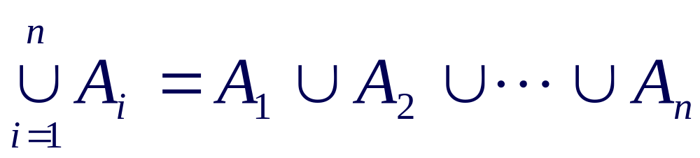
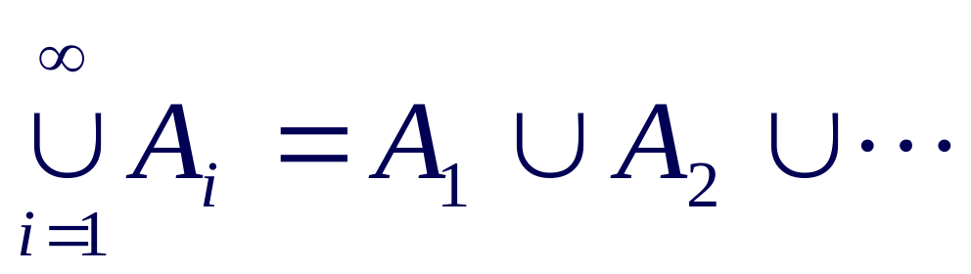
并集(union)
并集: A∪B = { x | (x∈A) ∨ (x∈B) }
x∈A∪B ⇔ (x∈A) ∨ (x∈B)
初级并:

Slide 32
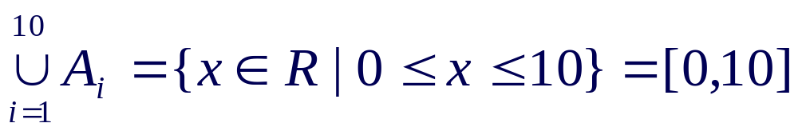
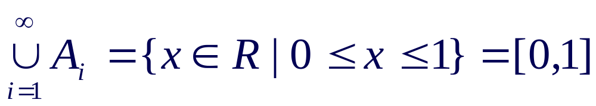
并集(举例)
例1: 设A_{n}={x∈R|n-1≤x≤n},n=1,2,…,10,则
例2: 设A_{n}={x∈R|0≤x≤1/n},n=1,2,…,则

Slide 33
并集的性质
定理
设集合A ⊆C,B ⊆D,则(A∪B) ⊆(C∪D)
证明 对任意的x，若x∈A∪B ⇔x ∈A∨x∈B ⇒ x ∈C∨x∈D (由于A ⊆C, B ⊆D)
⇔ x∈C∪D
由集合的包含关系的定义可得(A∪B) ⊆(C∪D)

Slide 34
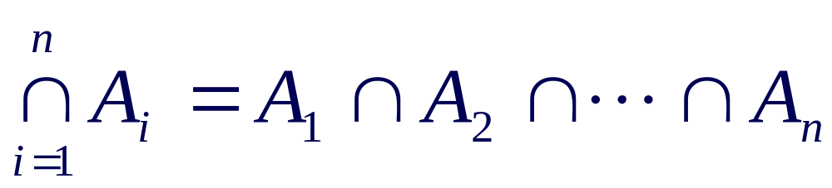
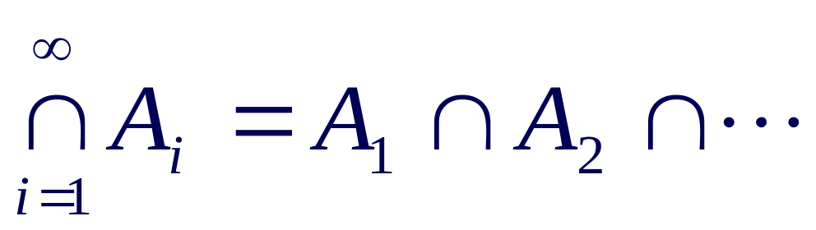
交集(intersection)
交集: A∩B = { x | (x∈A) ∧ (x∈B) }
x∈A∩B ⇔ (x∈A) ∧ (x∈B)
初级交:

Slide 35
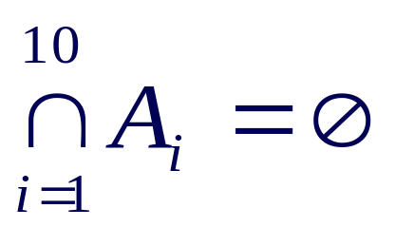
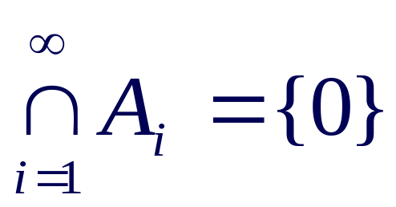
交集(举例)
例1: 设A_{n}={x∈R|n-1≤x≤n},n=1,2,…,10,则
例2: 设A_{n}={x∈R|0≤x≤1/n},n=1,2,…,则

Slide 36
交集的性质
定理
设集合A ⊆B,则(A∩C) ⊆(B∩C)
证明 对任意的x，若
x∈A∩C
⇔x ∈A∧x∈C
⇒ x ∈B∧x∈C (由于A ⊆B)
⇔ x∈B∩C
由集合的包含的定义可知 (A∩C) ⊆(B∩C)

Slide 37
不相交(disjoint)
不相交: A∩B=∅
互不相交: 设A₁,A₂,…是可数多个集合, 若对于任意的i≠j, 都有A_{i}∩A_{j}=∅, 则说它们互不相交。
例: 设 A_{n}={x∈R|n-1<x<n}, n=1,2,…,10, 则 A₁,A₂,…是不相交的。

Slide 38
相对补集(set difference)
相对补集: 属于A而不属于B的全体元素,称为B对A的相对补集, 记作A-B
A-B = { x | (x∈A) ∧ (x∉B) }
A
B
A-B

Slide 39
对称差(symmetric difference)
对称差: 属于A而不属于B, 或属于B而不属于A的全体元素, 称为A与B的对称差, 记作A⊕B
A⊕B={x|(x∈A∧x∉B)∨(x∉A∧x∈B)}
A⊕B=(A-B)∪(B-A)=(A∪B)-(A∩B)
A
B
A⊕B

Slide 40
绝对补(complement)
绝对补: ~A=E-A, E是全集, A⊆E
~A={x|(x∈E∧x∉A)}
~A={x∈E|x∉A)}
A
~A

Slide 41
相对补、对称差、补(举例)
例: 设A={x∈R|0≤x<2}, B={x∈R|1≤x<3},
则
A-B= {x∈R|0≤x<1}=[0,1)
B-A= {x∈R|2≤x<3}=[2,3)
A⊕B={x∈R|(0≤x<1)∨(2≤x<3)}=[0,1)∪[2,3)
[
[
)
[
)
)

Slide 42
广义并集(big union)
广义并: 设A是集族, A中所有集合的元素的全体, 称为A的广义并, 记作∪A.
∪A = { x | ∃z(x∈z∧z∈A }
当是以S为指标集的集族时
∪A = ∪{A_{α}|α∈S}= ∪ A_{α}
^{α∈S}
例: 设 A={{a,b},{c,d},{d,e,f}}, 则
∪A= {a,b,c,d,e,f}

Slide 43
广义交集(big intersection)
广义交: 设A是集族, A中所有集合的公共元素的全体, 称为A的广义交, 记作∩A.
∩A = { x | ∀z(z∈A→x∈z) }
当是以S为指标集的集族时
∩A = ∩{A_{α}|α∈S}= ∩ A_{α}
^{α∈S}
例: 设 A={{1,2,3},{1,a,b},{1,6,7}}, 则
∩A= {1}

Slide 44
广义交、广义并(举例)
设 A₁={a,b,{c,d}}, A₂={{a,b}}, A₃={a},
A₄={∅,{∅}}, A₅=a(a≠∅), A₆=∅, 则
∪A₁= a∪b∪{c,d}, ∩A₁= a∩b∩{c,d},
∪A₂={a,b}, ∩A₂={a,b},
∪A₃=a, ∩A₃=a
∪A₄=∅∪{∅}={∅}, ∩A₄=∅∩{∅}=∅,
∪A₅= ∪a, ∩A₅= ∩a
∪A₆=∅, ∩A₆=E

Slide 45
例 设 A＝{{a,b,c},{a,c,d},{a,e,f}}
 B＝{{a}}
 C＝{a,{c,d}}
则 ∪A＝{a,b,c,d,e,f}
 ∪B＝{a}
 ∪C＝a∪{c,d}
∪∅＝∅
∩A＝{a}
∩B＝{a}
∩C＝a∩{c,d}

Slide 46
广义并与广义交的说明
若A＝{A₁,A₂,…,A_{n}}，则∪A＝A₁∪A₂∪…∪A_{n}
若A＝{A₁,A₂,…,A_{n}}，则∩A＝A₁∩A₂∩…∩A_{n}
在后面的叙述中，若只说并或交，则这都是指集合的初级并或初级交；如果在并或交前边冠以“广义”两个字，则指集合的广义并或广义交。
为了使得集合表达式更为简洁，我们对集合运算的优先顺序做如下规定：
  称广义并、广义交、幂集、绝对补运算为一类运算
  并、交、相对补、对称差运算为二类运算。
  一类运算优先于二类运算
  一类运算之间由右向左顺序进行
  二类运算之间由括号决定先后顺序。

Slide 47
例 设 A＝{{a},{a,b}}
计算∪∪A，∩∩A，∩∪A∪(∪∪A－∪∩A)
解答 ∪A＝{a,b}
∩A＝{a}
∪∪A＝a∪b
∩∩A＝a
∩∪A∪(∪∪A－∪∩A)
＝(a∩b)∪(a∪b－a)
＝(a∩b)∪(b-a)
＝b

Slide 48
文氏图(Venn diagram)
文氏图: 平面上的n个圆(或椭圆),使得任何可能的相交部分, 都是非空的和连通的
John Venn, 1834~1923
例:

Slide 49
文氏图(Venn Diagram)
集合之间的关系和运算可以用文氏图给予形象的描述。
文氏图的构造方法如下：
  画一个大矩形表示全集E(有时为简单起见可将全集省略)。
  在矩形内画一些圆(或任何其它的适当的闭曲线)，用圆的内部表示集合。
  不同的圆代表不同的集合。如果没有关于集合不交的说明，任何两个圆彼此相交。
  图中阴影的区域表示新组成的集合。
  可以用实心点代表集合中的元素。

Slide 50
文氏图(应用)
文氏图可表示集合运算(结果用阴影表示)
A
B
A
B
A
B
A∩B
A∪B
A-B
A
B
A
A
B
A⊕B
~A
A∩B=∅

Slide 51
§6.3 有穷集的计数问题
使用文氏图可以很方便地解决有穷集的计数问题。
首先根据已知条件把对应的文氏图画出来。
  一般地说，每一条性质决定一个集合。
  有多少条性质，就有多少个集合。
  如果没有特殊说明，任何两个集合都画成相交的
然后将已知集合的元素数填入表示该集合的区域内。
  通常从n个集合的交集填起，
  根据计算的结果将数字逐步填入所有的空白区域。
  如果交集的数字是未知的，可以设为x。
根据题目中的条件，列出一次方程或方程组，就可以求得所需要的结果。

Slide 52
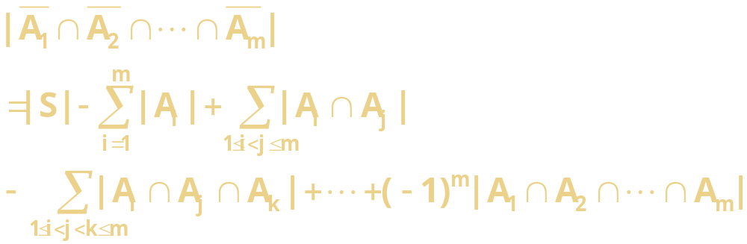
包含排斥原理principle of inclusion/exclusion
定理6.2 设S为有穷集，P₁,P₂,…,P_{m}是m个性质。S中的任何元素x或者具有性质P_{i}，或者不具有性质P_{i}(i=1,2,…m),两种情况必居其一。令A_{i}表示S中具有性质P_{i}的元素构成的子集，则S中不具有性质P₁,P₂,…,P_{m}的元素为

Slide 53
容斥原理推论
S中至少具有一条性质的元素数为

Slide 54
容斥原理推论(证明)
n=2时的情况:
|A∪B|=|A|+|B|-|A∩B|
归纳证明: 以n=3为例:
|A∪B ∪C| = |(A∪B)∪C|= |A∪B|+|C|-|(A∪B)∩C|
= |A|+|B|-|A∩B|+|C|-|(A∩C)∪(B∩C)|
= |A|+|B|-|A∩B|+|C|
-(|A∩C|+|B∩C|-|(A∩C)∩(B∩C)|)
= |A|+|B|+|C|-|A∩B|-|A∩C|-|B∩C|
+|A∩B∩C|
A
B
A
B
C

Slide 55
容斥原理(举例)
例1: 在1到10000之间既不是某个整数的平方,也不是某个整数的立方的数有多少?
解: 设 E={x∈N|1≤x≤10000}, |E|=10000
A={x∈E|x=k²∧k∈Z}, |A|=100
B={x∈E|x=k³∧k∈Z}, |B|=21
则 |~(A∪B)|=|E|-|A∪B|
=|E|-(|A|+|B|-|A∩B|)
=10000-100-21+4=9883
注意 A∩B= {x∈E|x=k⁶∧k∈Z}, |A∩B|=4. #

Slide 56
例2 对24名会外语的科技人员进行掌握外语情况的调查。其统计结果如下：会英、日、德和法语的人分别为13，5，10和9人，其中同时会英语和日语的有2人，会英、德和法语中任两种语言的都是4人。已知会日语的人既不懂法语也不懂德语，分别求只会一种语言(英、德、法、日)的人数和会三种语言的人数。
解：令A，B，C，D分别表示会英、法、德、日语的人的集合。根据题意画出文氏图。设同时会三种语言的有x人，只会英、法或德语一种语言的分别为y₁，y₂和y₃人。将x和y₁，y₂，y₃填入图中相应的区域，然后依次填入其它区域的人数。

Slide 57
例2
法 9
英 13
日 5
解得
y₁
y₂
4-x
2
5-2
x
4-x
4-x
y₃
y₁+2(4-x)+x+2＝13
y₂+2(4-x)+x＝9
y₃+2(4-x)+x＝10
y₁+y₂+y₃+3(4-x)+x＝24-5
德 10

Slide 58
例 3 There are 38 football vests, 15 basketball vests and 20 baseball vests. The total number of members of 3 teams is 58, and only 3 students take part in the 3 teams in the same time. How many members take part in 2 teams in the same time?
解：设A₁表示足球队，A₂表示篮球队，A₃表示棒球队，x表同时参加两个球队的人数。
x =|A₁∩A₂|+|A₁∩A₃|+|A₂∩A₃|
=|A₁|+|A₂|+|A₃|-|A₁∪A₂∪A₃|
+|A₁∩A₂∩A₃|
= 38+15+20-58+3
= 18
错

Slide 59
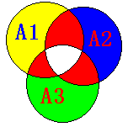
x =|A₁∩A₂|+|A₁∩A₃|+|A₂∩A₃|
-3×|A₁∩A₂∩A₃|
=|A₁|+|A₂|+|A₃|-|A₁∪A₂∪A₃|+|A₁∩A₂∩A₃|
-3×|A₁∩A₂∩A₃|
= 38+15+20-58+3-3*3
= 9

Slide 60
例4 求1到1000之间(包含1和1000在内)既不能被5和6，也不能被8整除的整数有多少个。
解答 设
S＝{x|x∈Z∧1≤x≤1000}
A＝{ x|x∈S∧x可被5整除}
B＝{ x|x∈S∧x可被6整除}
C＝{ x|x∈S∧x可被8整除}
|T|表示有穷集T中的元素数
[x]表示小于等于x的最大整数

Slide 61
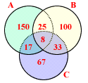
|A|＝[1000/5]＝200
|B|＝[1000/6]＝166
|C|＝[1000/8]＝125
|A∩B|＝[1000/30]＝33
|A∩C|＝[1000/40]＝25
|B∩C|＝[1000/24]＝41
|A∩B∩C|＝ [1000/120]＝8
将这些数字依次填入文氏图，得到

Slide 62
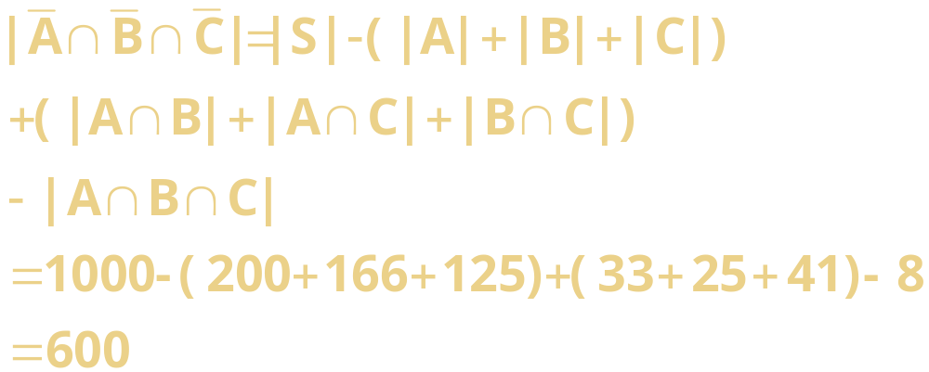
根据包含排斥原理，所求不能被5，6和8整除的数应为
由文氏图也可得知，不能被5，6和8整除的数有
1000－(200+100＋33＋67)＝600个。

Slide 63
总结
集合概念: ∈, ∅, E, ⊆, ⊂,
集合运算: ∩, ∪, -, ⊕, ~, P( )
文氏图
容斥原理

